Slide 1
Птицы
Демонстрационный материал
Перевозчикова Альбина Акрамовна

Slide 2
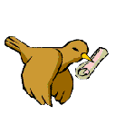


Спасая раненого стрижа, держа в руках кузнечика или ежика, кормя сластену-бабочку или возвращая в гнездо выпавшего птенца помни, что:
«…Ты всегда в ответе за всех, кого приручил».
Антуан де Сент-Экзюпери

Slide 3
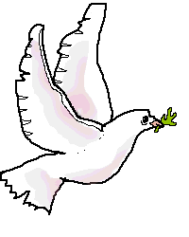



Снится ночью пауку
Чудо-юдо на суку.
Длинный клюв и два крыла.
Прилетит - плохи дела.
Скорее подскажите нам,
Кто опасен паукам?
Птицы
Особые приметы
Покрыты перьями
Имеют два крыла
Клюв без зубов
Большая часть задних конечностей покрыта чешуйками

Slide 4


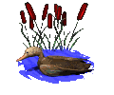

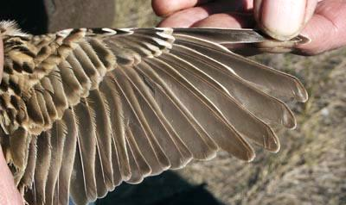
Способы передвижения птиц.
Полет – не единственный способ передвижения у птиц. В поисках пищи или укрываясь, от опасности, они могут также ходить или прыгать, бегать или плыть.
Как летают птицы?
Птицы летают, совершая крыльями движения вверх и вниз. При этом они создают сильную тягу вперед, которая позволяет им подняться в воздух. Достигнув определенной скорости, птицы могут просто расправить крылья и покоиться в потоках воздуха. В этом случае говорят, что они парят, - это наименее утомительный способ полета.
Как устроено птичье крыло?
Птичьи перья состоят из кератина, гибкого материала, входящего в состав бородок. Вместе они образуют единую поверхность. Друг к другу бородки крепятся мельчайшими крючками.

Slide 5

Лесные заповеди
Если вы оказались в лесу, не спешите оказать помощь птенцам, вывалившимся из гнезда. Наверняка их писк уже привлек внимание родителей, они спрятались где-то поблизости и не подойдут к птенцу, пока вы не уйдете.
Если вы найдете птичье гнездо с яйцами, ни в коем случае не трогайте их руками: после этого птица бросит гнездо и вся кладка погибнет.
Не берите в лес собаку в период гнездования птиц. Даже у самого дисциплинированного пса слишком силен охотничий инстинкт.
Для птиц, гнездящихся на кустах, можно связывать верхушки в пучок, внутри которого пернатым будет удобно вить гнезда.
Помните: зимой для птиц настает голодное, лютое время. Устраивайте в лесу, в садах, возле дома или даже у окна птичьи кормушки.
И – последнее. Почаще вспоминайте библейскую заповедь: поступай с другими так, как хочешь, чтобы поступали с тобой. И еще – не убий!

Slide 6
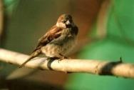
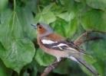
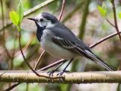
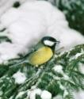

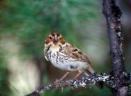
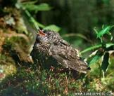
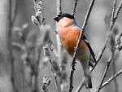
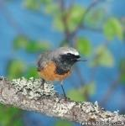
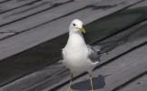
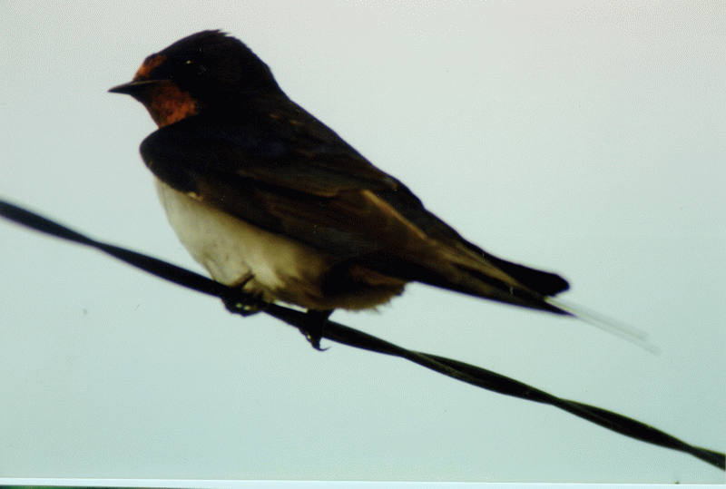
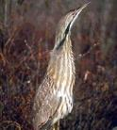
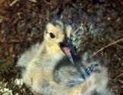
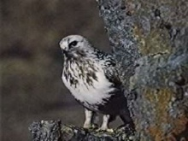
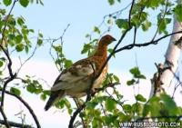
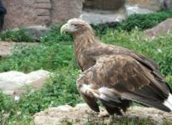
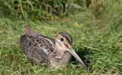
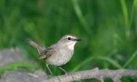
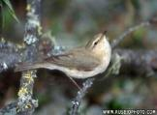
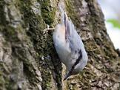
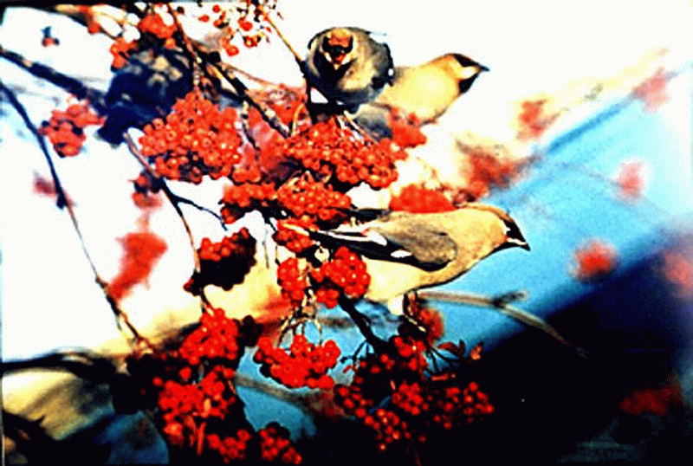
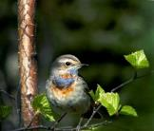

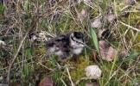

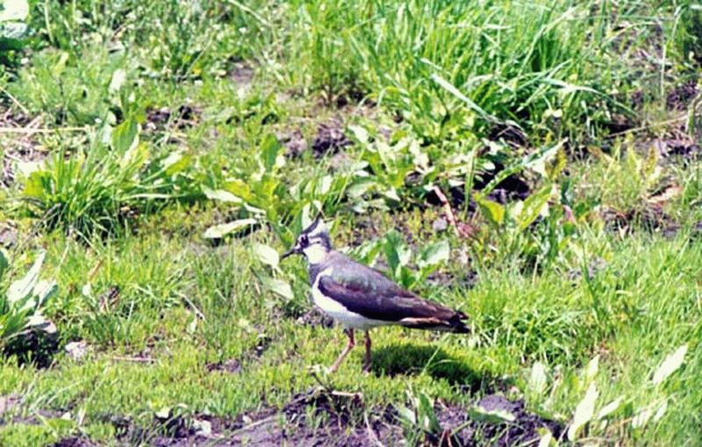
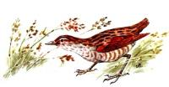
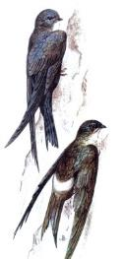
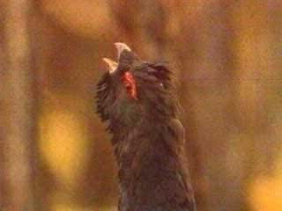
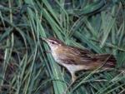
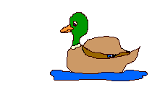
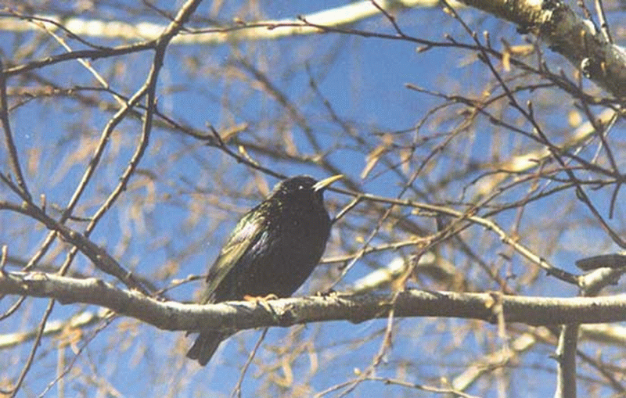
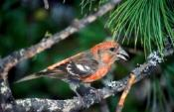
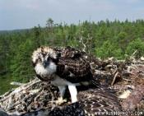
воробей
зяблик
трясогузковые
синицы
совиные
овсянковые
дятловые
чайковые
кукушка
горихвостка
ласточковые
выпь
кроншнеп
снегирь
канюки
куропатка
вороновые
бекасовые
соловей
пеночки
поползень
свиристель
варакушка
орлан-белохвост
черныш
тетерев
коростель
чибис
стриж
глухарь
голубиные
скворцы
клесты
скопа
камышовка
водоплавающие

Slide 7
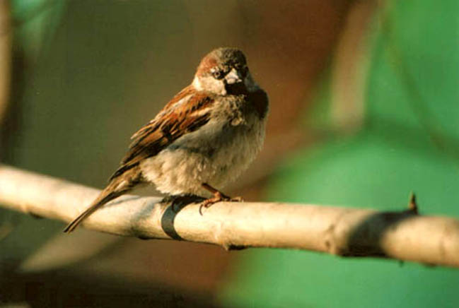
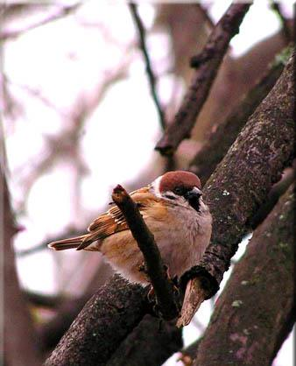
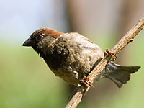
Воробьи
В серой шубке перовой
И в морозы он герой,
Скачет, на лету резвится,
Не орел, в все же птица.
Пожалуй, самая знаменитая птица – обыкновенный домовый воробей, его знают все. Телосложение плотное, голова округлая, шея короткая, клюв конический. По земле передвигается прыжками. Свои гнезда устраивает в самых различных местах в пределах населенных пунктов или поблизости от них. Основу питания составляют растительные корма, а весной – частично насекомые.

Slide 8
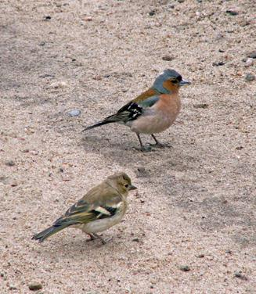
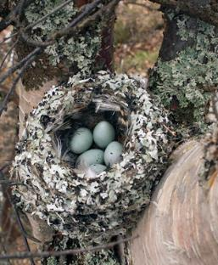
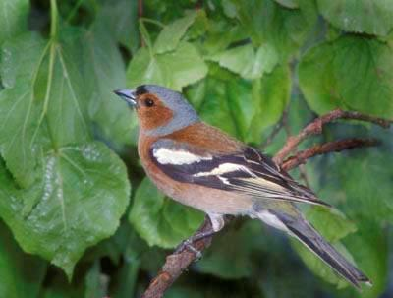
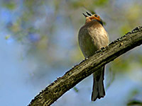
Зяблик
Поселяется в смешанных и местами в лиственных лесах, сосновых борах и городских садах. Зяблик – зерноядная птица, питающаяся семенами различных древесных и кустарниковых пород, сорняков и других растений. Приносит пользу, истребляя насекомых и уничтожая семена сорных растений. Подлежит охране.

Slide 9
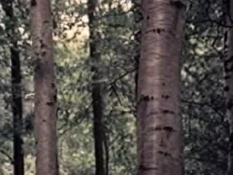
Зяблик

Slide 10
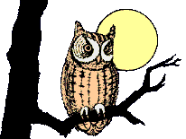
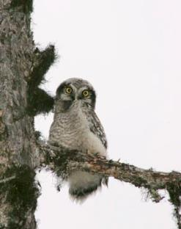
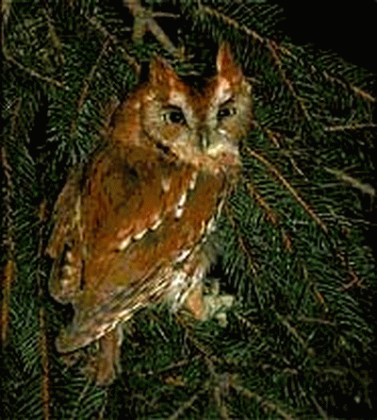
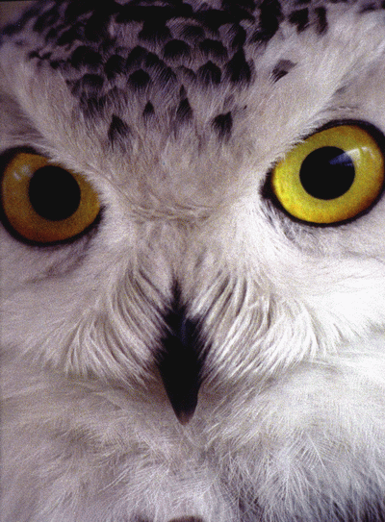
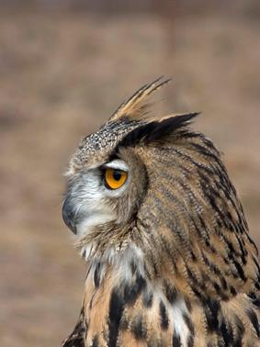
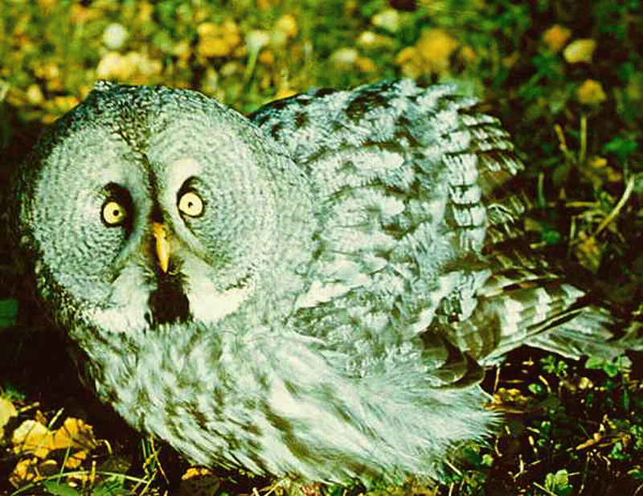
Совиные
Днем спит,
Ночью летает,
Путников пугает.
Лицевой диск округлый, глаза крупные, цевки укороченные, когти гладкие, сильно загнутые, острые. Крылья большие, широкие и закругленные, полет маневренный и бесшумный, что помогает выслеживанию и приближению к жертве, которую совы отыскивают, пользуясь как зрением, так и прекрасно развитым слухом. Большинство видов обитает в лесах. Гнездятся на земле, скалах, на деревьях, в дуплах и строениях. Питаются различными животными, в том числе мышевидными грызунами, мелкие совы добывают насекомых. Совы охотятся ночью, некоторые виды активны и днем.
ястребиная сова
ушастая сова
Полярная сова
серая неясыть
филин

Slide 11

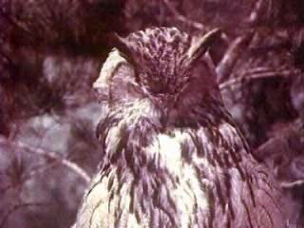
Филин
Летит бывалый
Разбойник старый:
Когти как кинжалы,
Глаза как фары.

Slide 12



Трясогузковые
Мелкие насекомоядные перелетные птицы с тонким шиловидным клювом, с довольно тонкими ногами, хорошо приспособлены к передвижению по земле. Характерная привычка постоянно покачивать длинным хвостом. Гнезда на земле, строениях, деревьях, в дуплах. Основу питания составляют насекомые и их личинки, пауки, мелкие ракообразные, семена растений.
белая трясогузка
желтая трясогузка
лесной конек

Slide 13

Белая трясогузка

Slide 14



Чайковые
Белая птица
Над морем кружится.
Птицы мелкой и средней величины, плотного телосложения. Хорошо плавают. В окраске преобладают белый, серый и черный тона. Чайки связаны с водой, гнездятся отдельно парами, группами или колониями у водоемов, на островах, болотах, в зарослях надводных растений, заболоченных участках у рек и озер. Питаются мелкой рыбой, водными беспозвоночными, ягодами, мелкими грызунами.
озерная чайка
сизая чайка

Slide 15


Синицы
Сверху – зеленовата,
Снизу – желтовата,
Черненькая шапочка
И полоска шарфика.
Большая синица
Небольшие и очень мелкие лесные птицы плотного сложения с коротким клювом. Ноги крепкие с развитыми пальцами и сильно загнутыми когтями, хорошо приспособленными для лазания по ветвям деревьев. Гнезда в дуплах, за отставшей корой, в старых гнездах белок. Корм – различные насекомые, их яйца, личинки и куколки, семена травянистых растений, ягоды и плоды. Приносят большую пользу, уничтожая насекомых – вредителей леса.

Slide 16


Дятловые
Что за странные
Дроби барабанные
Доносятся из чащи
То медленнее, то чаще?
малый
дятел
пестрый
дятел
Птицы средней и мелкой величины с большой суженной вперед головой на тонкой, но сильной шее. Долотообразный клюв, прочный череп и мощные мышцы шеи позволяют дятлу долбить древесину в поисках насекомых и выдалбливать дупла для гнезд, короткие ноги с крепкими когтями и жесткий хвост создают при этом надежную опору и позволяют легко передвигаться прыжками по стволу. Туловище вальковатое, коренастое. Крылья широкие, закругленные. Преобладающая окраска – сочетание белых и черных тонов. Питаются дятлы насекомыми и их личинками, поедают семена, плоды, пьют сок деревьев.

